Slide 1
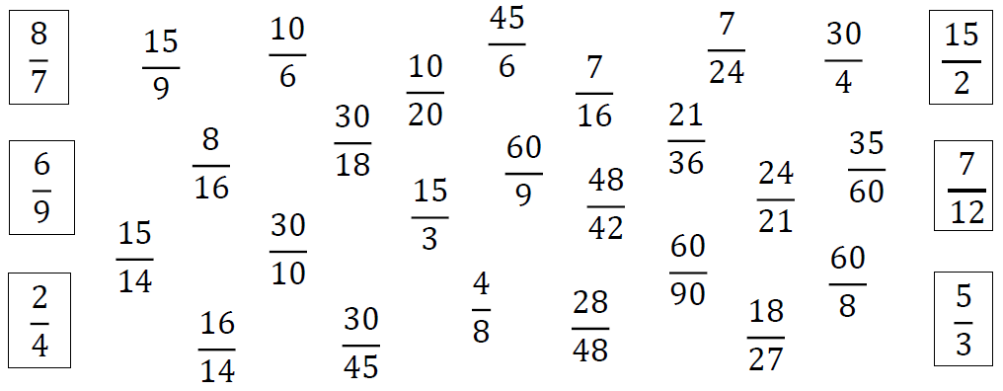
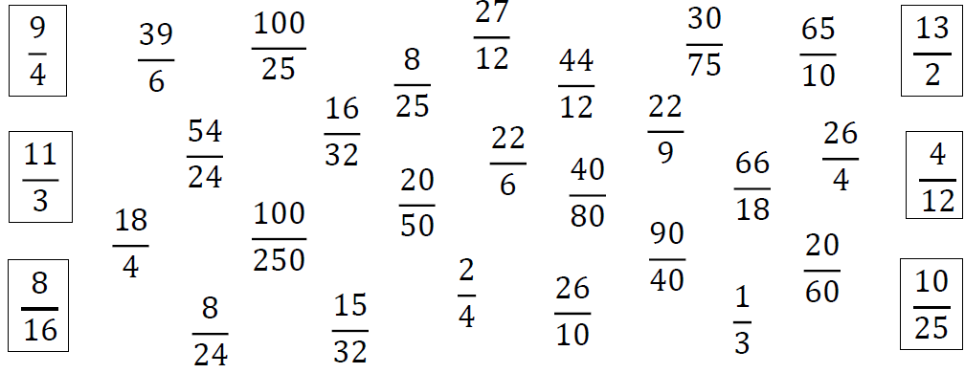
J’entoure les fractions équivalentes pour chaque fraction proposée.
CM1
Cahier du jour
J’entoure les fractions équivalentes pour chaque fraction proposée.
CM2
Notes:
F4 – ligne A

Slide 2
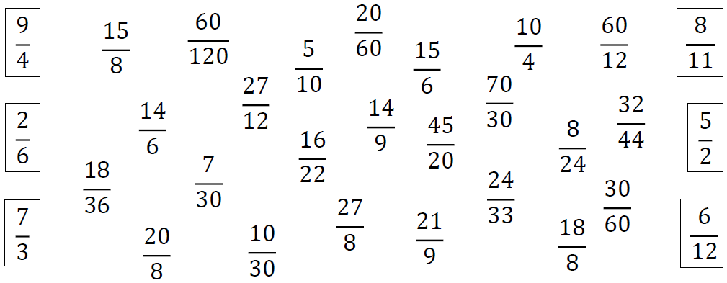
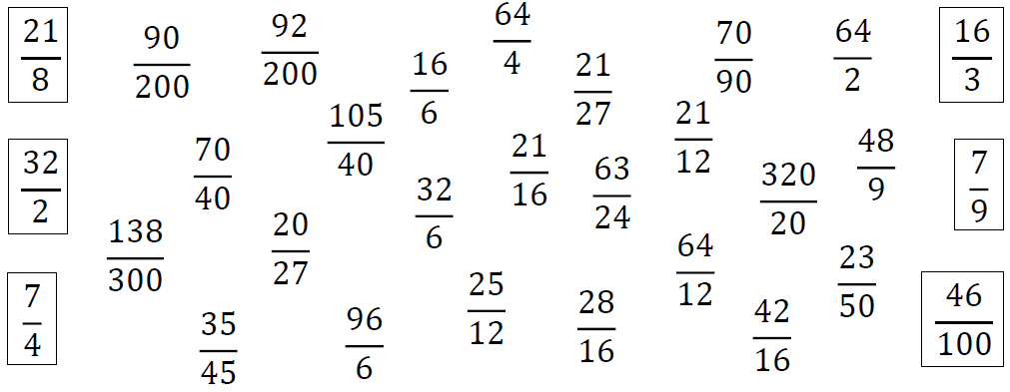
J’entoure les fractions équivalentes pour chaque fraction proposée.
CM1
Cahier du jour
J’entoure les fractions équivalentes pour chaque fraction proposée.
CM2
Notes:
F4 – ligne B

Slide 3
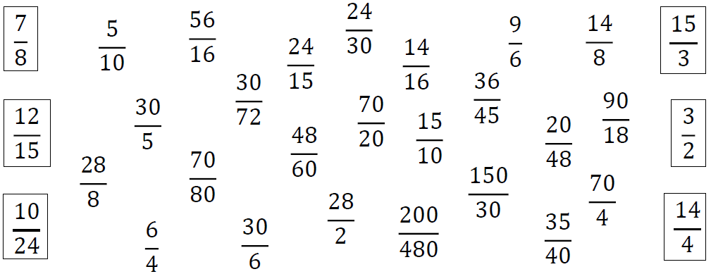
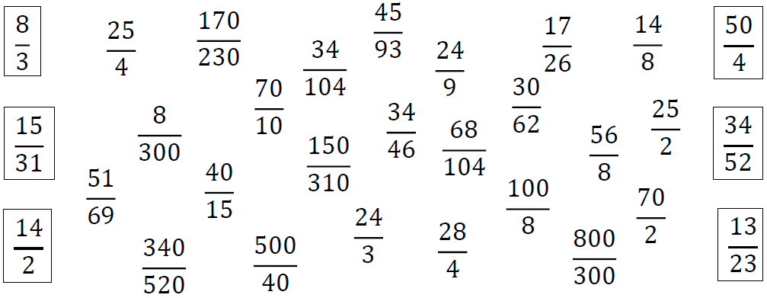
J’entoure les fractions équivalentes pour chaque fraction proposée.
CM1
Cahier du jour
J’entoure les fractions équivalentes pour chaque fraction proposée.
CM2
Notes:
F4 – ligne C

Slide 4
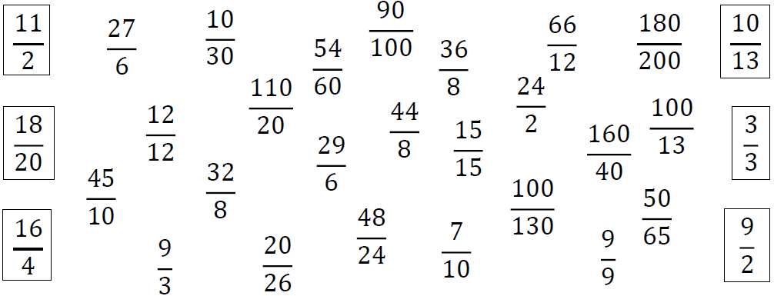
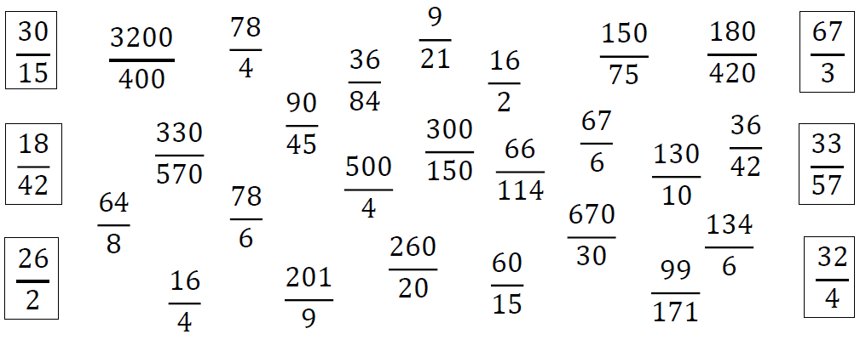
J’entoure les fractions équivalentes pour chaque fraction proposée.
CM1
Cahier du jour
J’entoure les fractions équivalentes pour chaque fraction proposée.
CM2
Notes:
F4 – ligne D

